Slide 1
De olho na web do futuro: o papel do Observatório Nacional de Blockchain na disseminação científica
Larriza Thurler
RNP / Coordenadora de Disseminação Científica

Slide 2
O papel estratégico dos observatórios
Definição e funções
Organismos auxiliares e colegiados que facilitam o acesso público a informações de qualidade, apoiando a tomada de decisões por autoridades responsáveis (Maiorano, 2003).
Em geral, suas funções incluem a recopilação e elaboração de bases de dados, desenvolvimento de metodologias para codificação e categorização de informações, promoção da conexão entre pessoas e organizações em áreas similares, aplicação de novas ferramentas técnicas e análise de tendências e publicações (Albornoz e Herschmann, 2006).

Slide 3
Gênese e missão do Observatório Nacional de Blockchain
Inspiração e idealização
A iniciativa é um dos resultados do Projeto Ilíada, desenvolvido pela RNP e pelo CPQD, com coordenação da Softex e financiamento do Ministério da Ciência, Tecnologia e Inovação (MCTI).
Idealizado por Fabiola Greve (UFBA) e o CT-Blockchain, da RNP, inspirado no EU Blockchain Observatory e adaptado para o contexto brasileiro.
https://observatorioblockchain.org.br

Slide 5
Seções do site
Mapa de Iniciativas em blockchain
Biblioteca de Casos de Uso
Indicadores da produção científica

Slide 6
Seções do site
Notícias
Calendário de eventos
Conhecimento: vídeos, oportunidades de editais, papers e publicações exclusivas do Observatório
Comunidade de Especialistas (em breve)

Slide 7
Como fazemos disseminação científica?
Alcance do conhecimento científico: pesquisa acessível para vários públicos
Curadoria de qualidade: informação confiável e relevante
Produção de conteúdo original: análises e o estado da arte

Slide 8
Impacto e benefícios para o ecossistema
Acadêmicos e pesquisadores:
Dados e colaboração para disseminação
Setor público:
subsídios para políticas públicas, panorama nacional
Sociedade:
informação de qualidade, compreensão dos impactos da tecnologia
Startups e empresas: conexões, tendências, inspiração

Slide 9
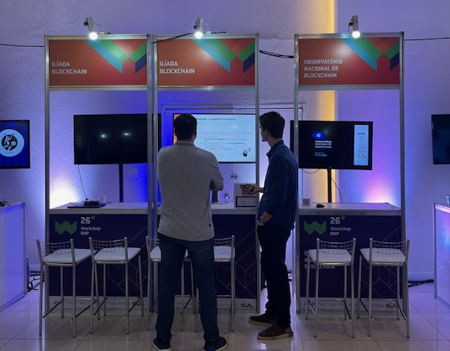
Convite à colaboração
O Observatório está vivo e em construção permanente.
Sua participação é essencial: seja indicando iniciativas, eventos, casos de uso ou participando dos encontros.
Envie conteúdos, indique projetos e participe da Comunidade de Especialistas que será lançada em breve.
Visite nosso estande aqui no W!

Slide 10
Agenda
24 de julho: Atividade prática em Blockchain do Projeto Ilíada no Workshop de Test Beds (WTESTBEDS) do CSBC, em Maceió
Agosto: Treinamento online em Blockchain do Projeto Ilíada

Slide 11
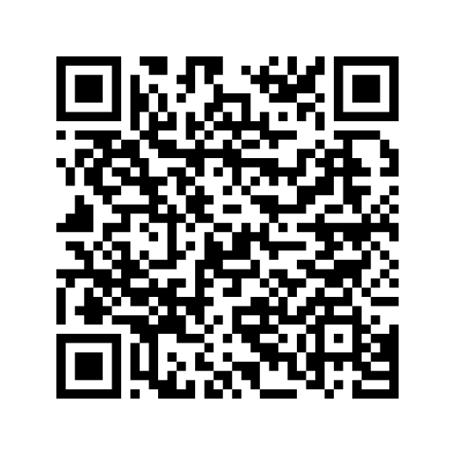
LinkedIn

Slide 12
OBRIGADA!
larriza.thurler@rnp.br

